Slide 1

全国卫生健康技术推广传承项目
《中药超氧祛斑美容技术》
主讲： 陈政秀

Slide 2


中共党员
高级美容技师
国际注册高级中医师
中华医学学会专科会员
北京洁可迅医学研究院院长
《臭氧医学治疗技术》传承人
洁可迅品牌臭氧系列产品发明人
中国管理科学研究院高级研究员
全国卫生健康技术推广传承应用项目
北京洁可迅生物科技有限公司董事长
《中药超氧冷冻祛斑美容技术》传承人
全国科技人才培养工程中医超氧医学专家
河南益生蓝氧生物医药科技有限公司董事长

Slide 3

特色美容集中了物理、化学、生物三大美容之精华，取长补短、逐 步完善、最终达到更理想的效果。
迄今：据我们在深入美容市场 ，调查其它美容方法：如火针祛斑 、祛斑水 、贴膜祛斑、激光祛斑 、冷冻祛斑各有其长 ，但究其弊端 ，有的痛苦大 、用药长 、成本高 、依赖性强 、远期效果差 、易复发 ，大型激光美容设 备昂贵，很难在基层推广，决定了特色美容有很大的发展空间。
新技术优势
1. 成本低 ，在同类祛斑术中无法相比 ，大大提增了利润空间 ，相对减少了客户的开支 。
2. 安全. 因为只在人的表皮上运作 ，不伤及真皮的网状层 ，况且配合有高科技生物产品做护理 ，保障了安 全性！ 安全是技术的推广的基石！
3. 痛苦小 ：美容术前止痛是不可忽视的重要环节 ，我们选用麻醉剂 、透皮剂研制而成（止痛膏） ，解决 了常见美容术的疼痛问题 ，为美容创造了一个决定性优势 。
4. 效果显著 ： 生活美容 ；局限于护理 、化妆 、修饰 ，是一种微妙的美容形式 ， 不具备自然的真实美 。雀 斑是生活美容很难解决的问题 ， 它是生长在表皮上 ，其基底层在表皮与真皮交界的基底膜带层 ，要想 根除 ，必须把表皮与真皮分离才会根除 。我们采用物理 、化学 、生物三联疗法 ，标本兼治 ，杜绝了色 素沉着 ，达到了理想效果 ，是生活美容与医疗美容的综合体现 ，是单项疗法无法获取的效果 ， 因此说 它具备了科学性 ， 先进性 ， 有较强的竞争力和强大的生命力 ， 敢与同类产品及其它方法公开竞赛！ （包括当今各类美容设备）

Slide 4
冷冻适应症
雀斑、扁平疣、咖啡斑、传染性软疣、瘢痕疙瘩、皮赘、慢性湿疹、神经性皮炎、鸡眼、扁平苔癣、节炎痒疹、脂溢性皮炎、小儿血管瘤、尖锐湿疣、直肠息肉、宫颈糜烂等。
遗传性雀斑的病理，雀斑是一种面部有芝麻点状的褐色斑点 ，如麻雀卵之色 ， 常见于面部及四肢
部位出现的一种皮肤病 ，此病多数为家族遗传 ，也叫基因遗传 、多见于女性 ， 自4— 5岁开始 ， 尤其在面部中央聚多 ， 随年龄的增长逐渐增多颜色加深 ， 青春期发育或怀孕期时达到高峰 ，到了老年又逐渐减轻 ，但斑点开始模糊 。
雀斑的病理： 是面部有黄褐色或淡黑色 、有花纹的 、不规则的 、颜色深浅不
一的 、小至针尖 、大至绿豆大小的斑点 ，散在或集中分布在鼻梁部及眼眶周 围 ，但颈部 、背部 、手臂 、手背 、小腿也会生长 ，但没有任何不适的症状 ， 夏天日晒后明显增多 ，冬季避晒后减轻 。

Slide 5
面部常见斑块的特征及分类
1. 雀 斑：与遗传有关 ，症状为黄褐色或淡黑色 ，大小不规则 ，表面光滑 ，不高出皮肤 ， 常见生长在面部 ，夏天日晒后 颜色加深 ，秋冬季节颜色变淡 。
颜色：深浅大小不一 ，一块斑上有2—3种颜色 ，主要呈黄褐色 。
分布状况： 眼皮上下 ，鼻梁中间及左右脸颊 、嘴唇 、耳朵及头发根部清晰可见 。
生长时间：从3岁到20岁之间 ，有的6—7岁 ，有的13— 16岁 ，有的是怀孕生完孩子后生长并加多 、加深 ，有的是太阳 暴晒 、有的是体内循环系统 、内分泌紊乱造成的 、但大多数的人都是因为父母或上代的老人有雀斑而遗传的 。
特征：雀斑与雀斑之间分界线明显 ，一个是一个 ，不模糊 、也不沾连 。
2. 黄褐斑： 又称蝴蝶斑 、妊娠斑 、是色素斑中的一种 。
形状规则比较对称的浅黄色的片状斑 ，多数分布在面颊及颧骨上下 ， 以鼻梁为中心 ，两颊比较对称 ，斑点浮在皮肤表 面 ，斑块略大 ，呈深褐色 。长黄褐斑的顾客多数是因怀孕 ， 内分泌失调 ， 睡眠不好 、妇科有疾病的 ， 常见于30岁以上 的女性 ，最早症状发生在表皮 ，容易祛除 ， 时间长了以后 ， 由于日光照射 、经常使用增白或隐形剥脱的化妆品 、 内分 泌紊乱等各方面因素 ，会使色素斑块沉积在皮肤深层 ，看表面皮肤呈紫红色 ，斑越来越深不易祛除 。

Slide 6
面部常见斑块的特征及分类
3. 真皮斑： 是外界及人为的因素所造成的 ，皮下基底层纤维组织坏死 ， 目前无好的治疗方法 。长在面部
两颊 ，也有少数长在太阳穴上下 ，颜色：紫红色或紫兰色 、红豆大小 、8— 10颗的斑点在两颊左右形成对 称状态 ，这种斑只能通过中药内调 ，净化血液 、增加代谢并快速分解皮下毒素色素 ，可以改善 ，但不能完 全祛除掉 （包括使用药水点 、激光 、冷冻 、光子嫩肤 、更不能再使用其他的祛斑产品，只可内调加保养） 。 长这种斑的客人，大多数是因为使用过含有铅（增白膏 、粉底霜） ，汞（脱皮霜）等含有重金属的化妆品 ， 长时间的使用对表皮进行剥脱，使面部皮肤纤维组织病变坏死，造成皮下金属毒素 、色素沉淀堆积。
4. 妊娠斑： 是女性在怀孕期间 ，体内雌性激素及孕激素分泌过量形成的 。孕激素分泌过量造成皮下黑色
素细胞增生 、繁殖 、聚集沉淀而产生 ，与色素斑不一样 ，长于眼角下侧 ，斑状较大 ，颜色较淡 ， 内服中药 美肤茶或中药美肤胶囊3个月可以祛除 ，（但这种斑容易和因为肝脏病史者长出来的斑容易辨别不清 ，这 种斑在眼角到鼻梁成45度角的地方生长，这种斑一旦产生，不易根治） 。
5. 肝 斑： 属于色素斑的一种 。长在眼角外侧 ，肝火较旺及便泌严重的或常期服用避孕药 ，睡眠不足 ，精
神忧郁等因素，可使斑块加重，这种斑需要中西医结合治疗。

Slide 7

皮肤美容实例

Slide 8

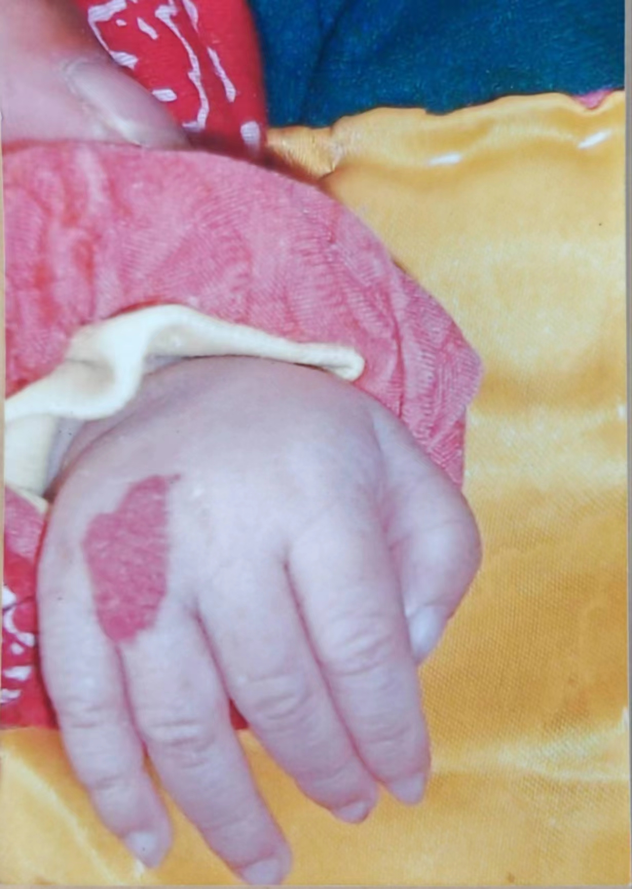
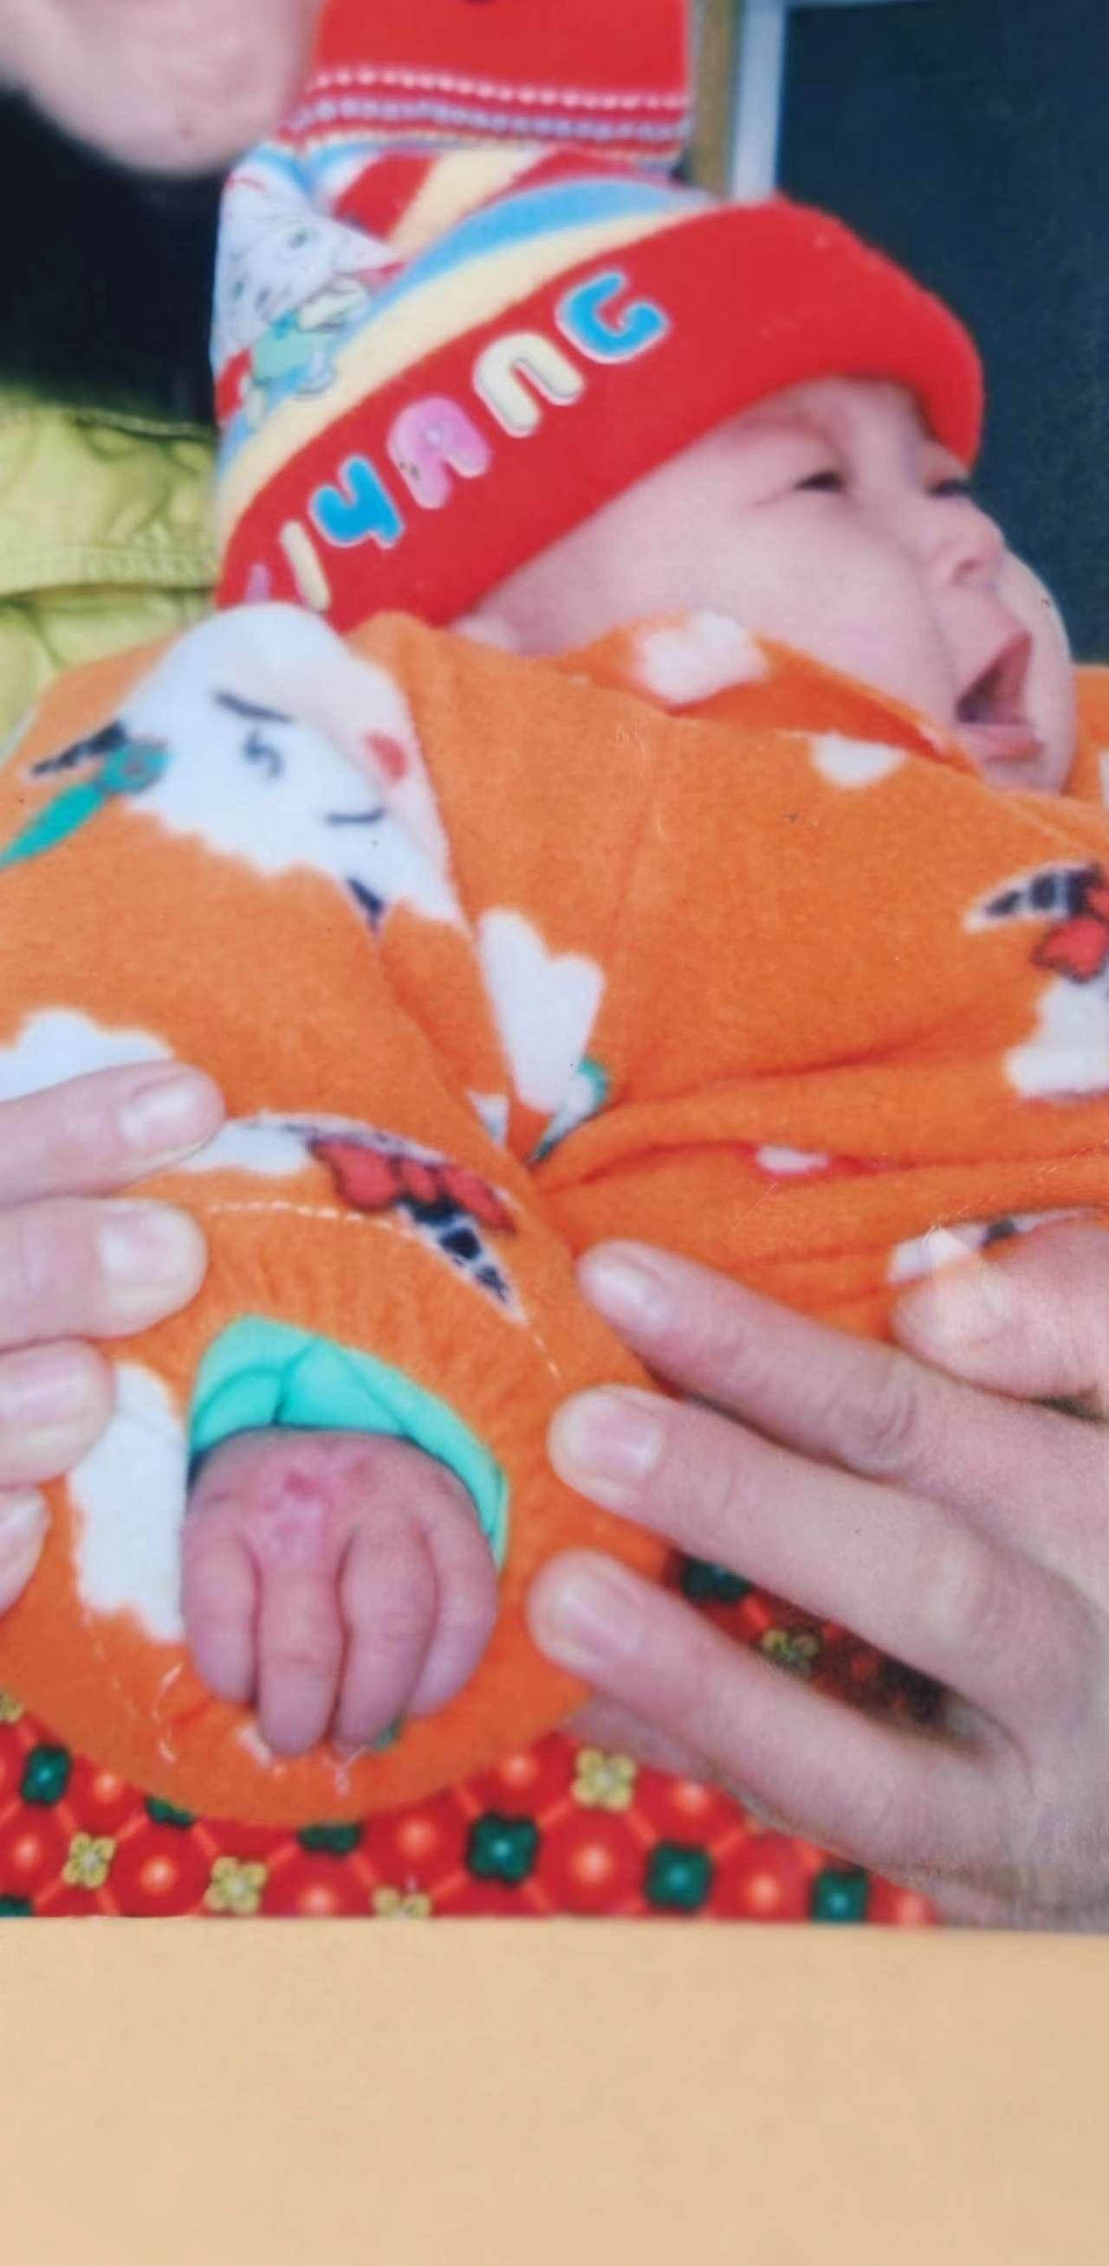
皮肤美容实例
1小儿血管瘤冷冻治疗前
2小儿血管瘤冷冻治疗一次后

Slide 9
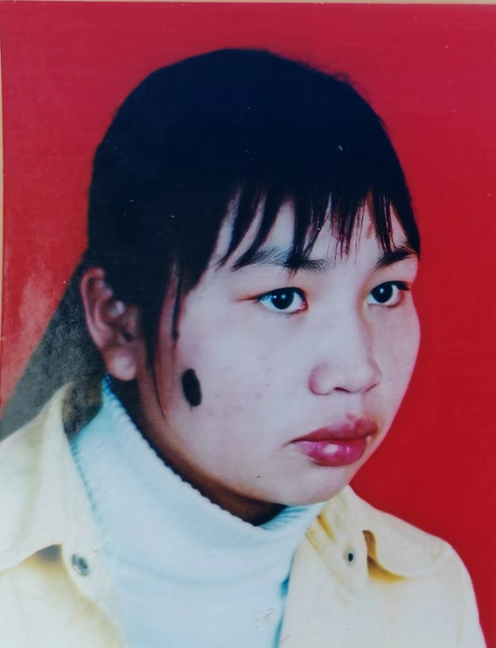
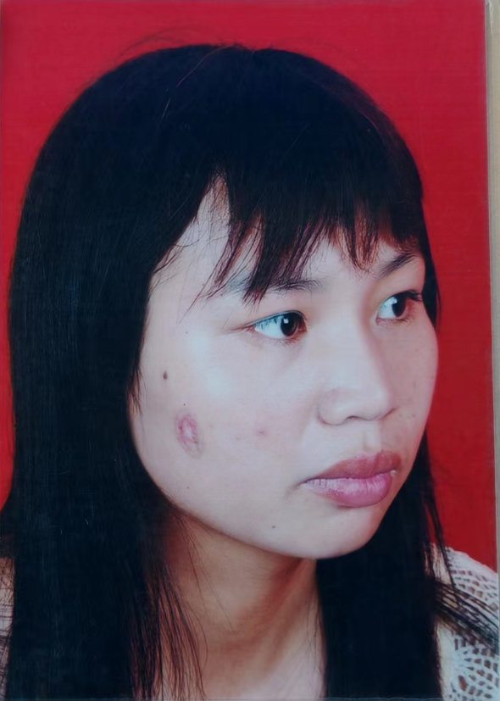
1
2

Slide 10
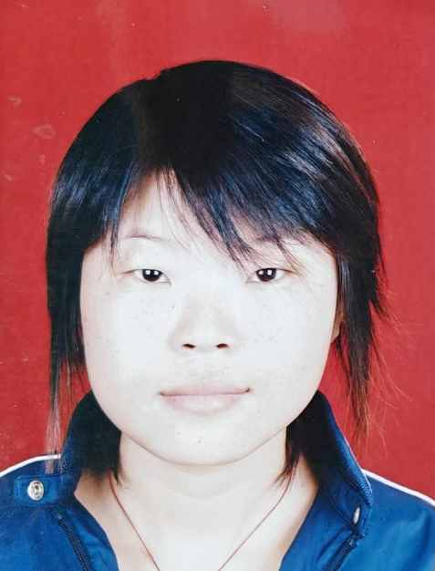
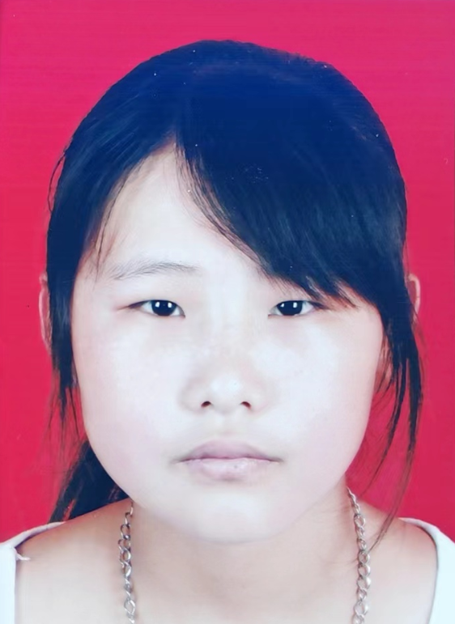
1
2

Slide 11
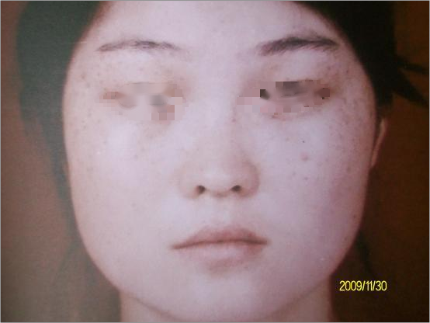
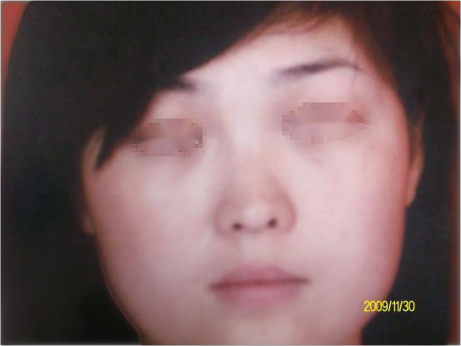
皮肤美容实例
1
2

Slide 12
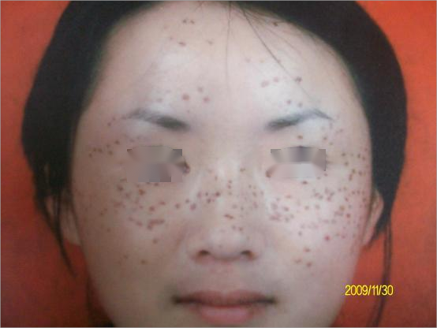
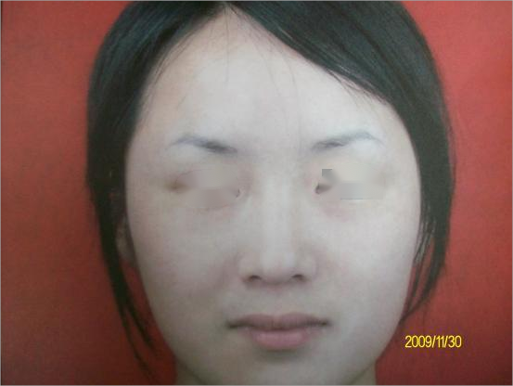
皮肤美容实例
1
2

Slide 13
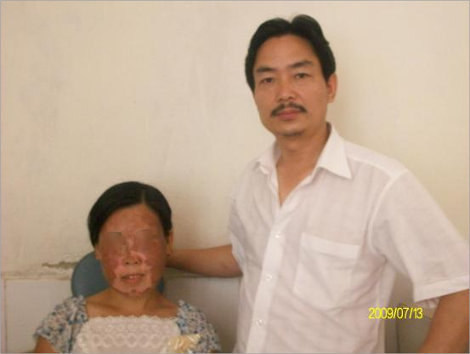
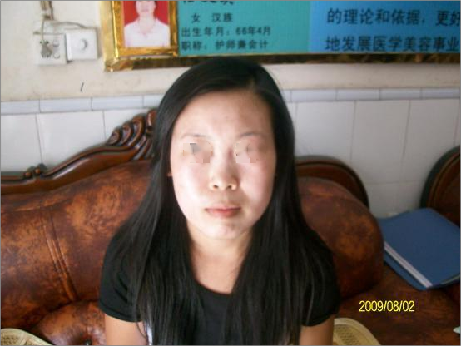
皮肤美容实例
1
2

Slide 14
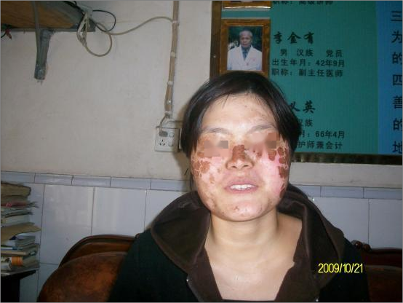
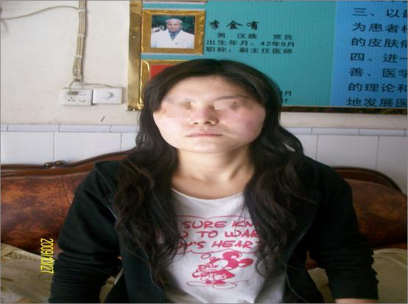
皮肤美容实例
1
2

Slide 15
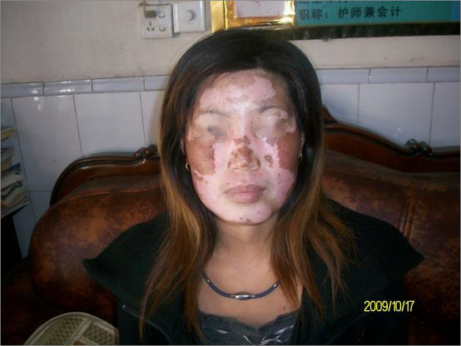
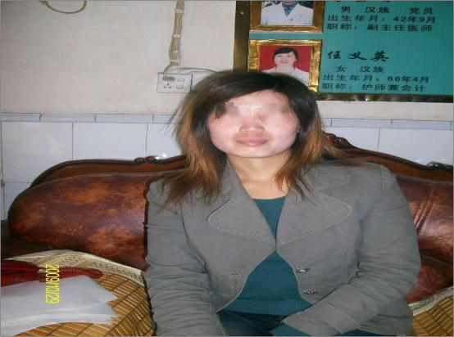
皮肤美容实例
1
2

Slide 16
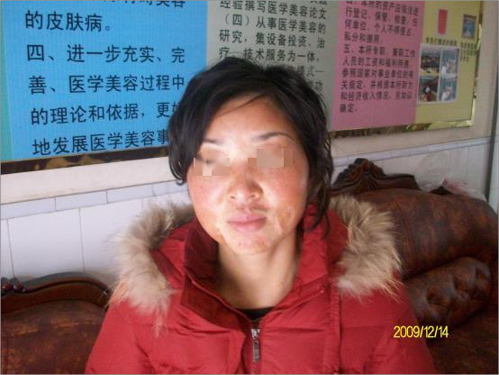
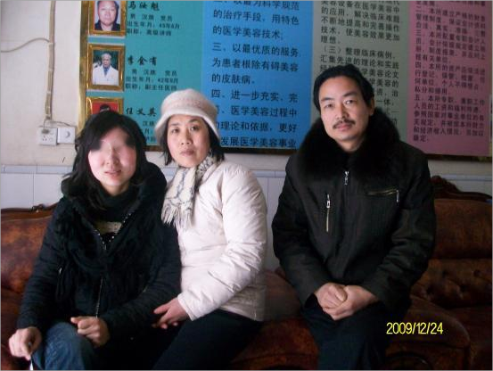
皮肤美容实例
1
2

Slide 17
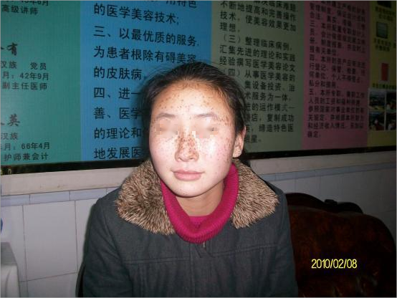
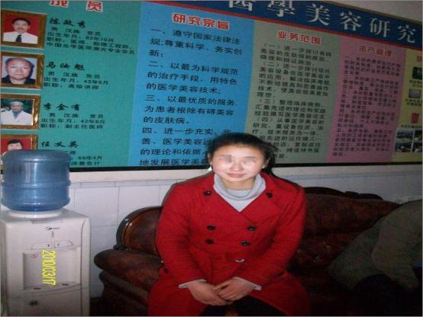
皮肤美容实例
1
2

Slide 18
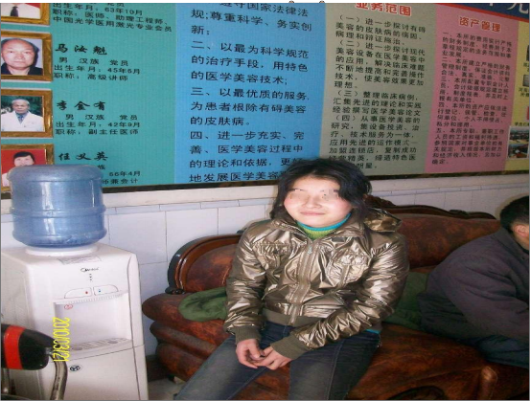
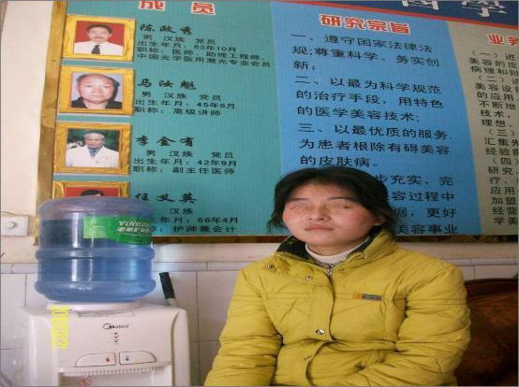
皮肤美容实例
1
2

Slide 19
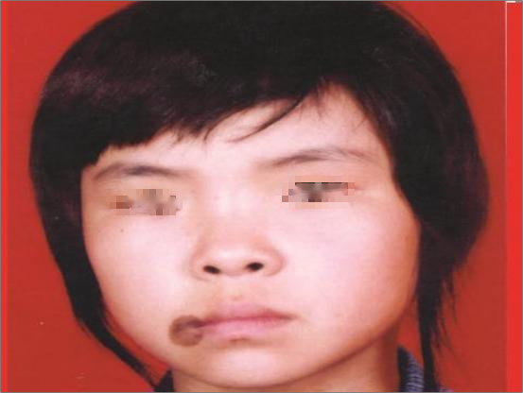
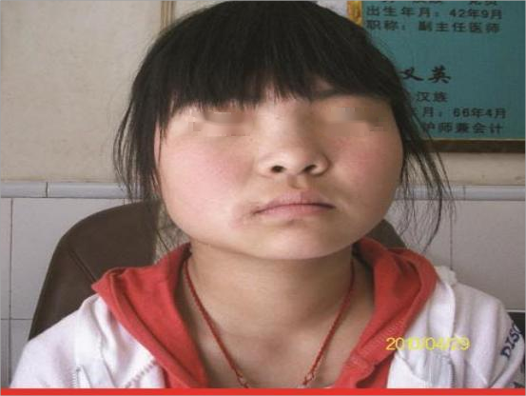
皮肤美容实例
1
2

Slide 20
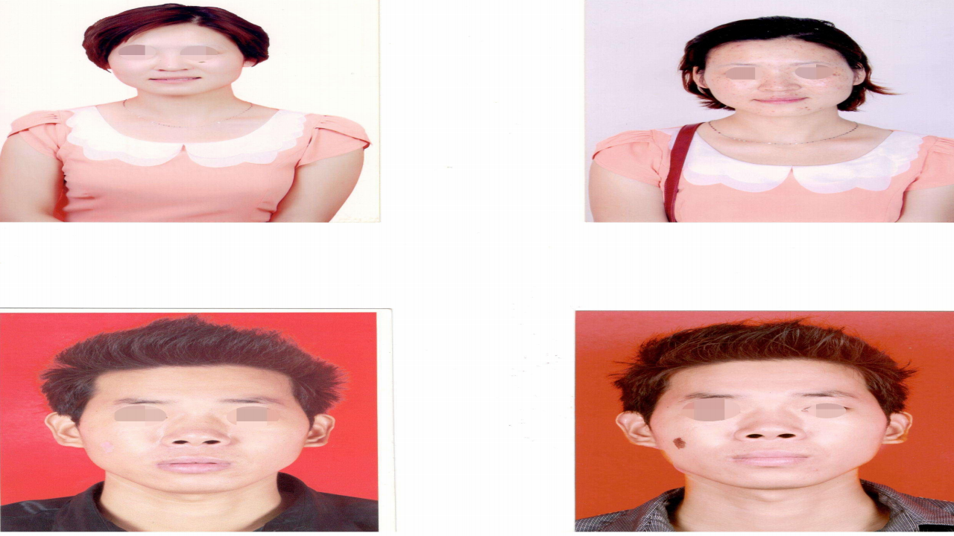
1
2

Slide 21
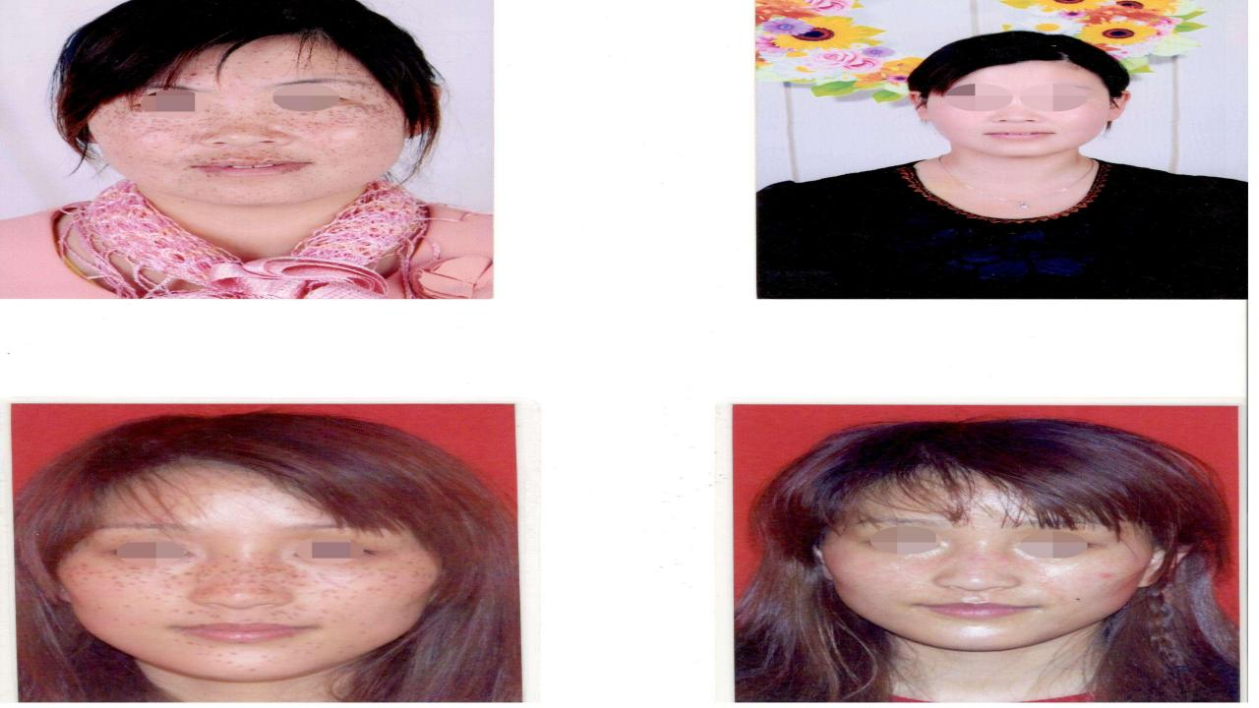
1
2

Slide 22
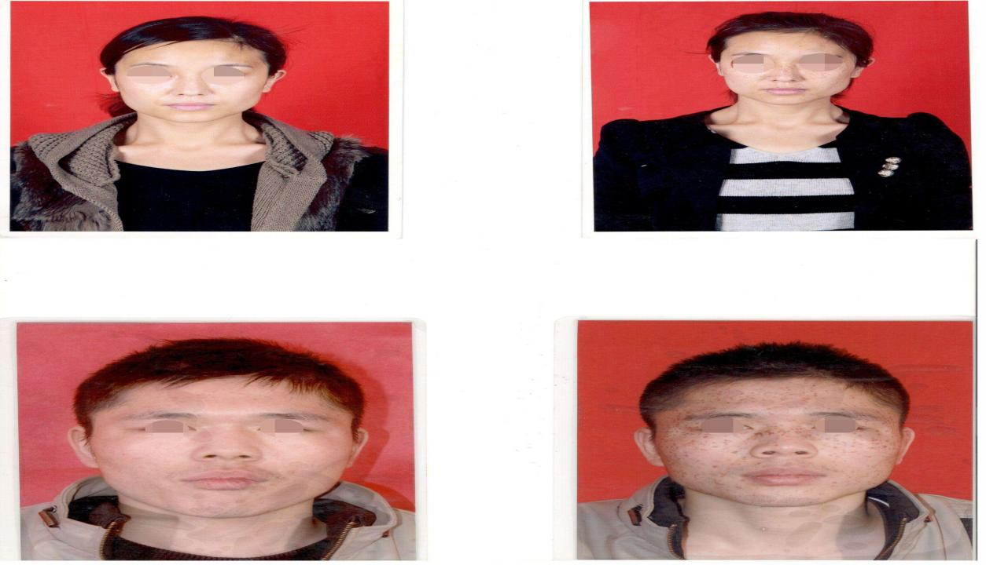
1
2

Slide 23
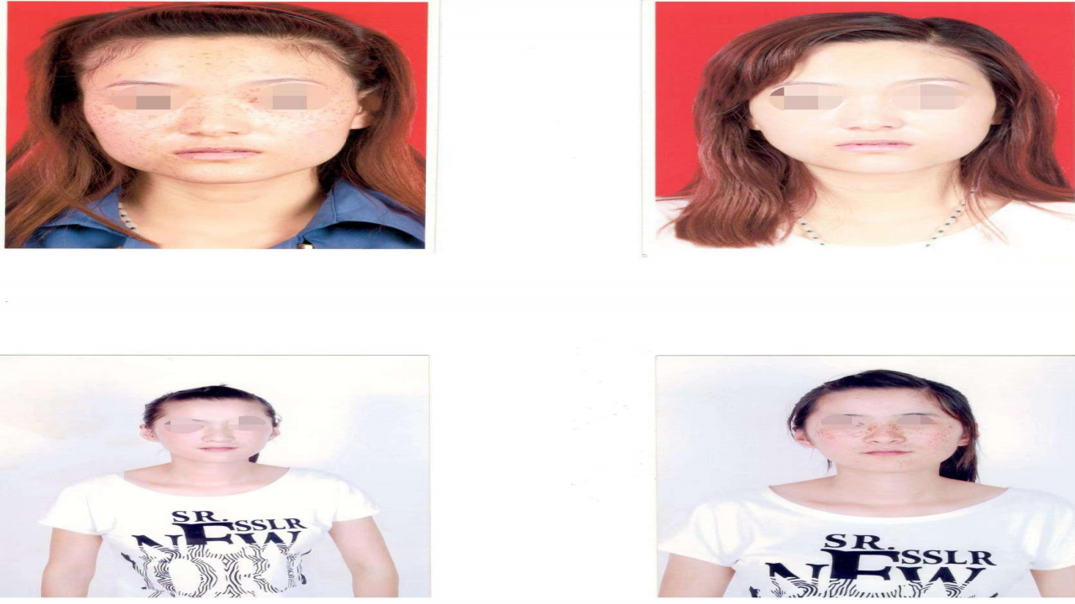
1
2

Slide 24
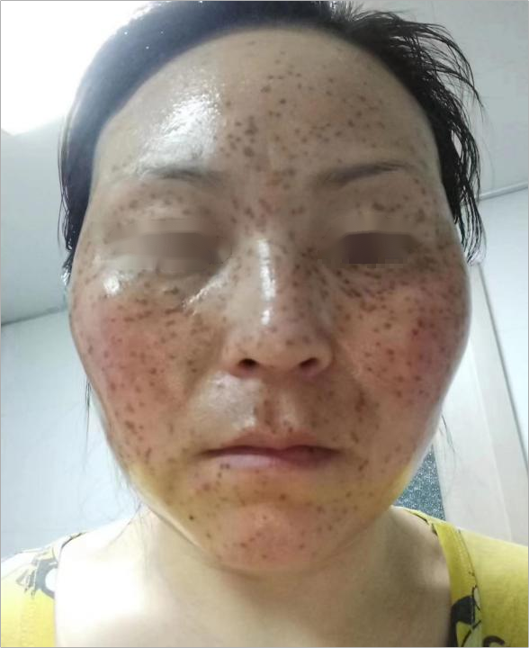
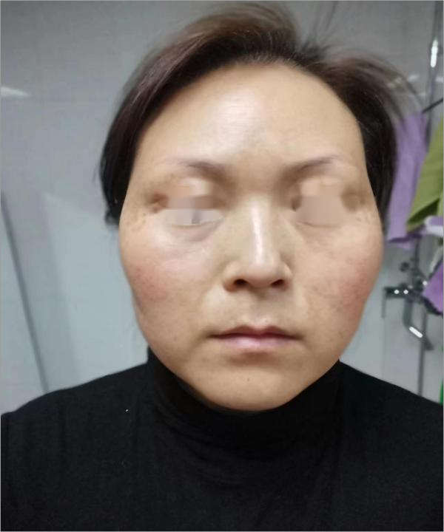
1
2

Slide 25
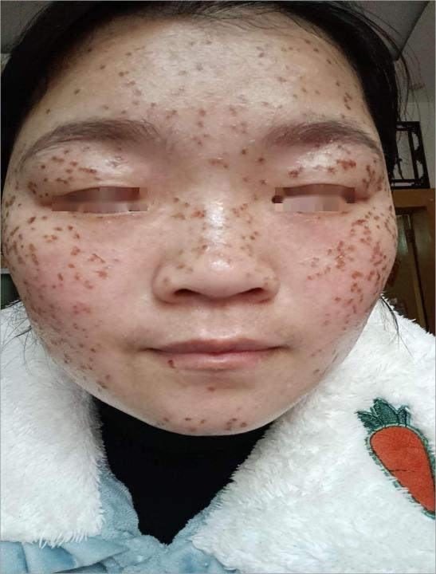
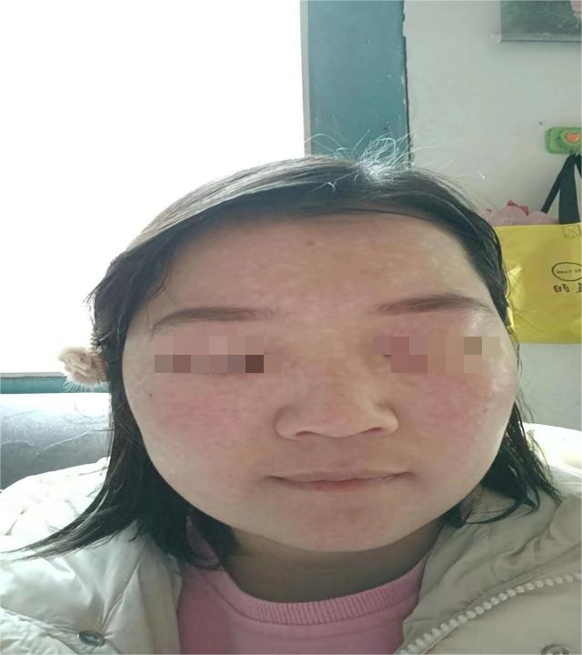
1
2

Slide 26
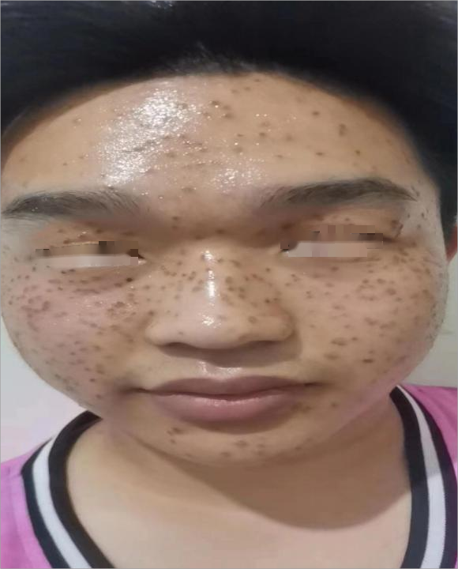
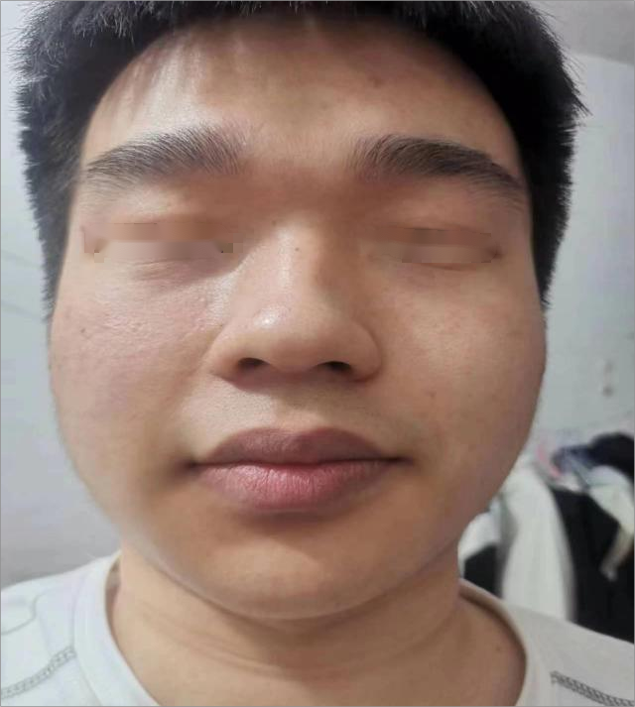
1
2

Slide 27
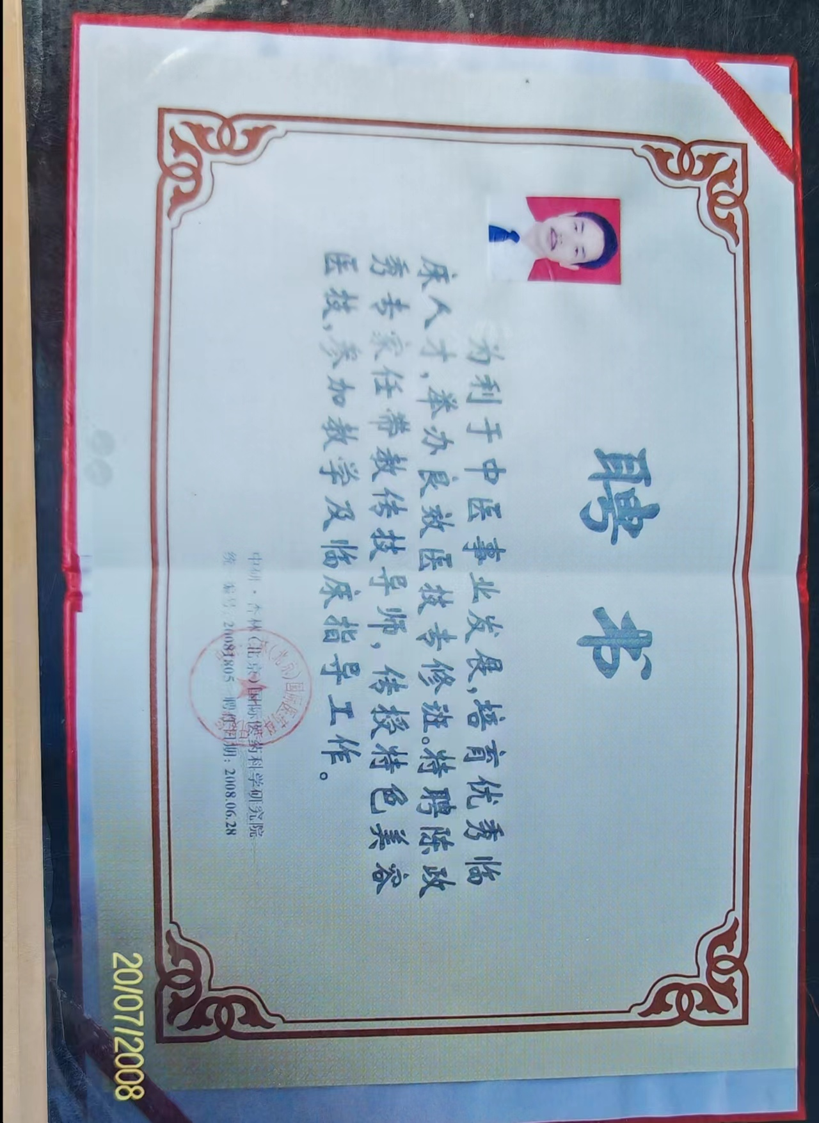

Slide 28
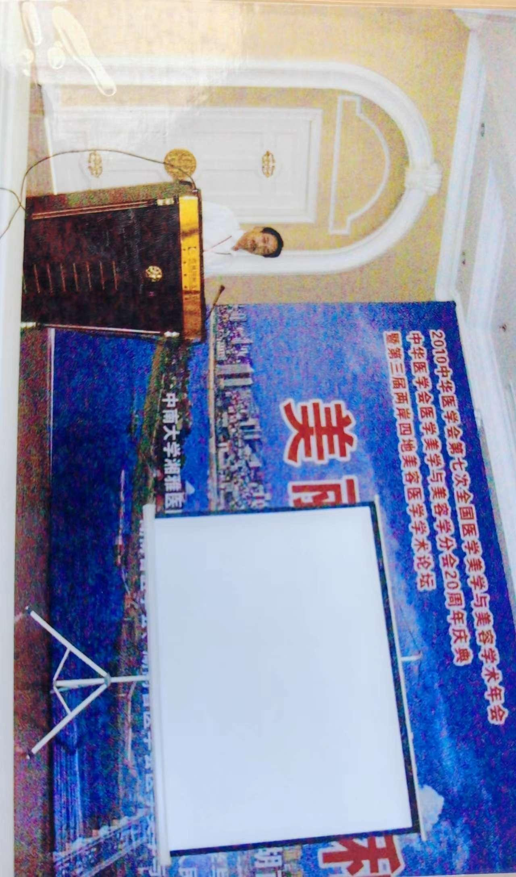

Slide 29
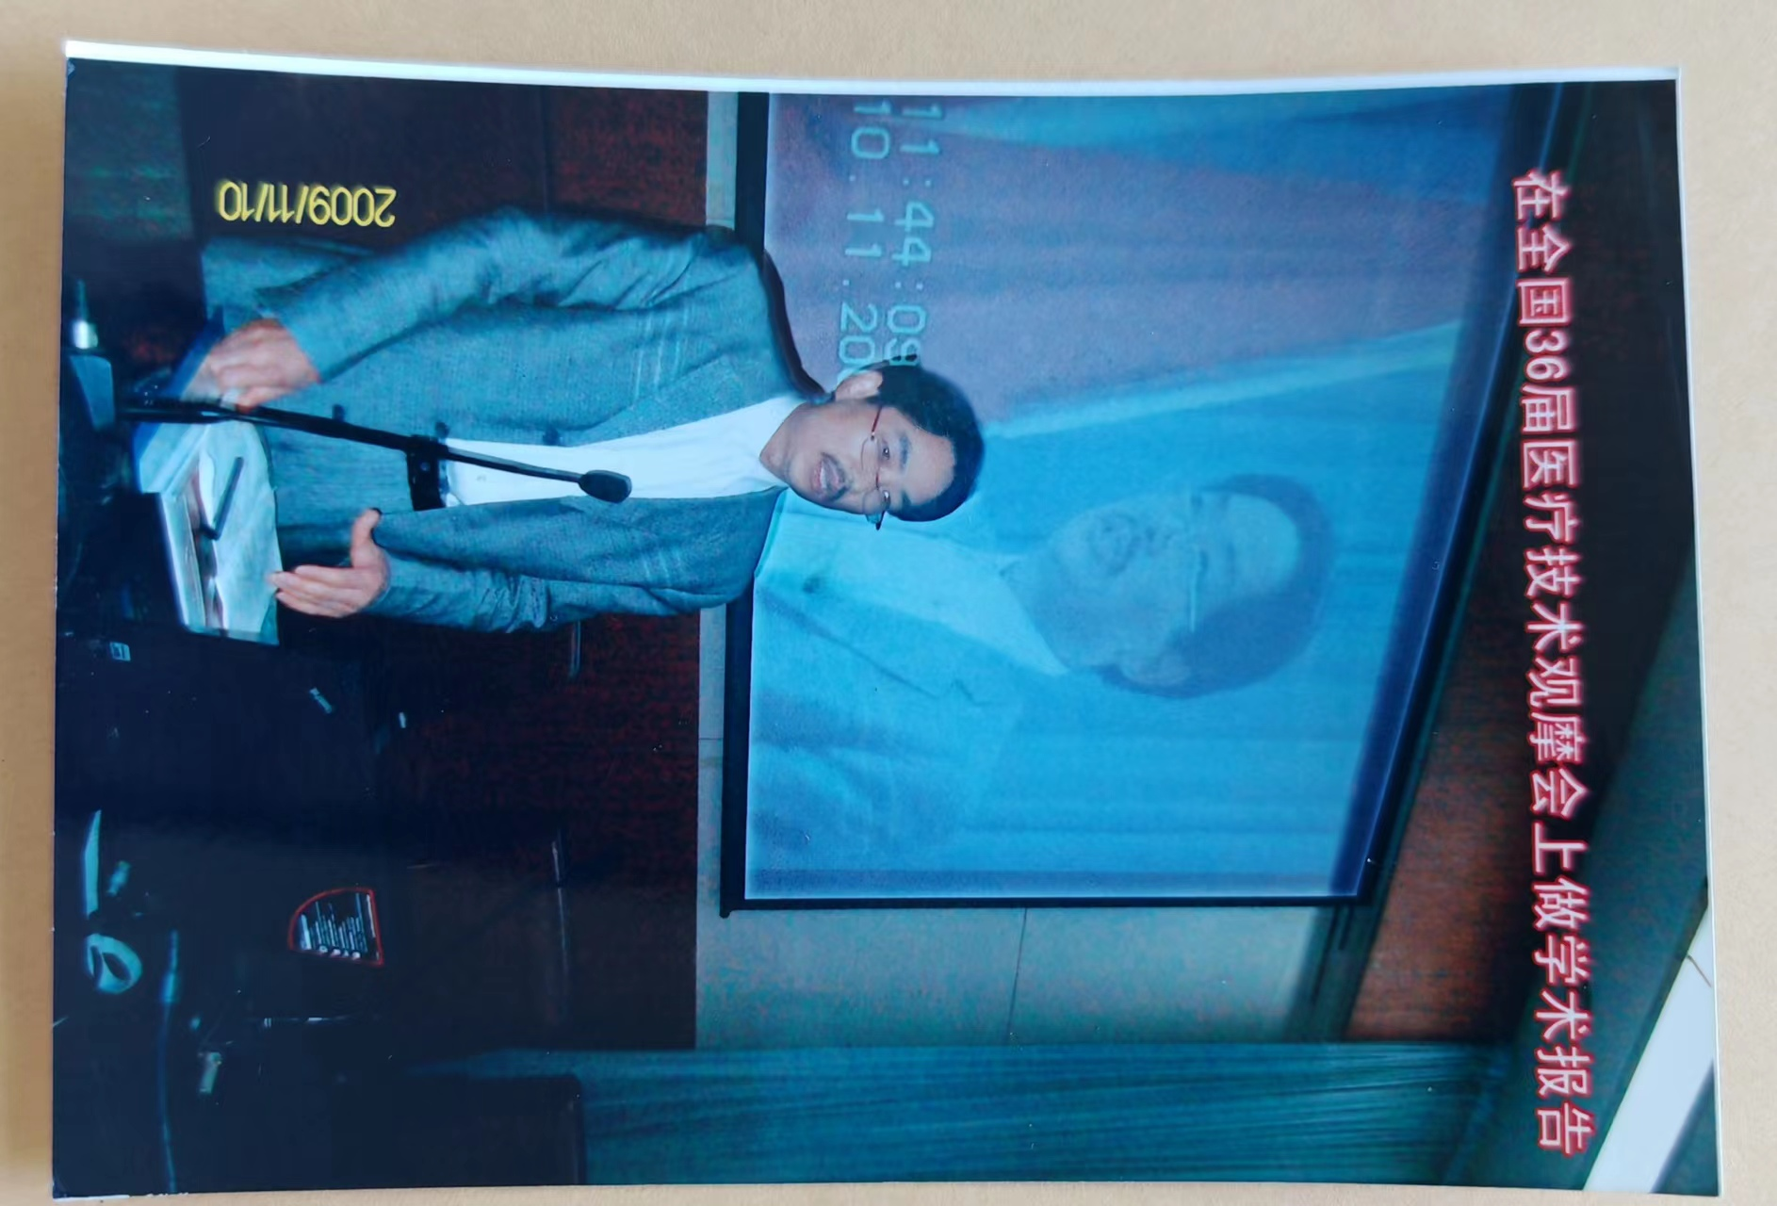

Slide 30
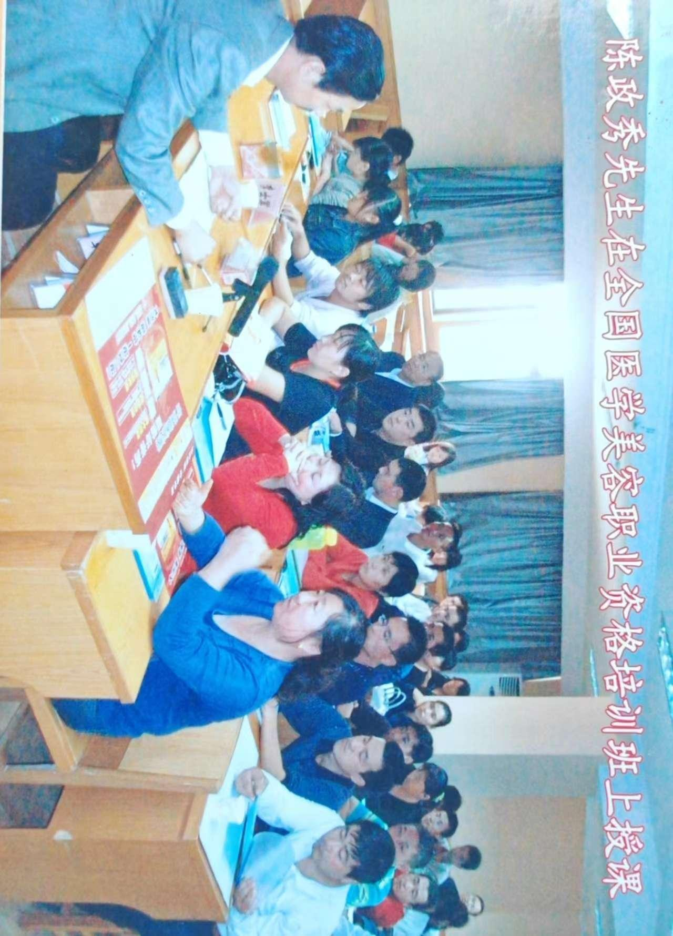

Slide 31
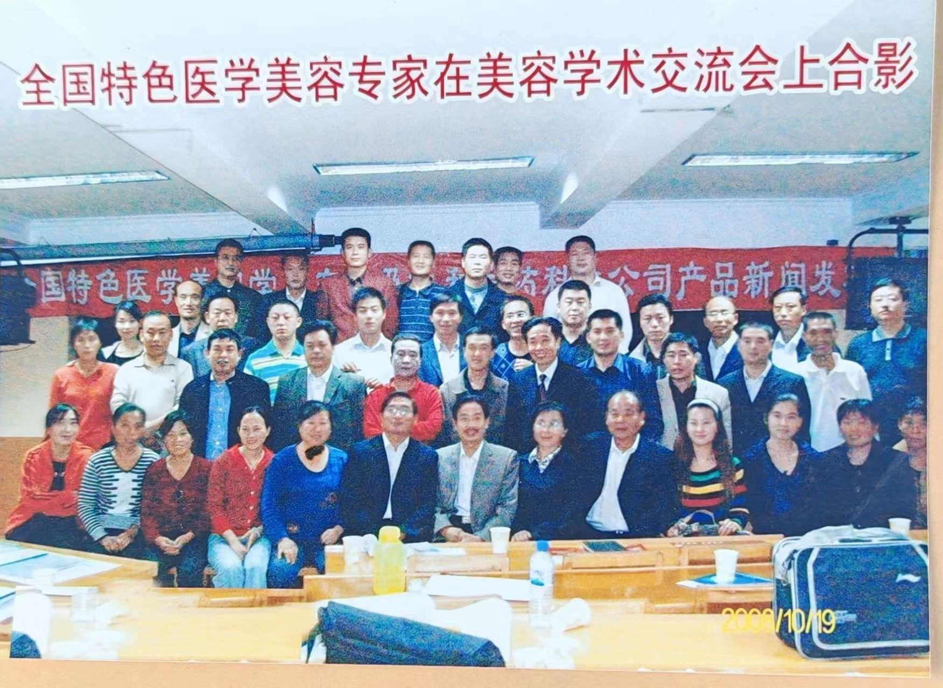

Slide 32
感谢聆听

